Slide 1
Proyecto Colas
Estructura de datos
David Ricardo Santiago alcoser

Slide 2
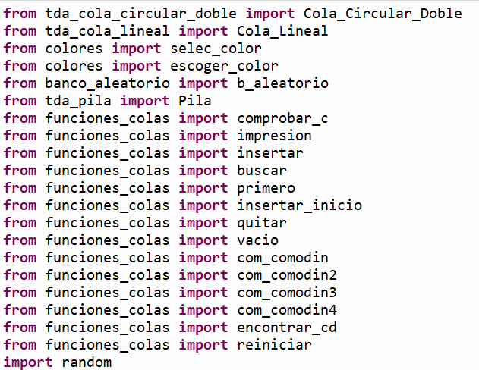
Se importan colas lineal, cola circular doblemente enlazada y pila para trabajar con este programa que es el juego de cartas “UNO”
Así como también se importan todas las funciones que usarán a lo largo del programa. Y no olvidar la importación de la librería random para un llenado de datos de manera automática

Slide 3
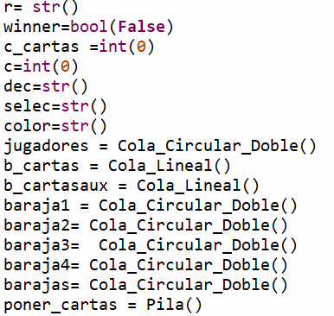
La declaración de nuestras variables “propias” del programa, las que son de tripo String “str” son variables que reciben respuestas por parte del usuario y son leídas. La variable winner es una variable booleana que nos sirve para evaluar si hay o no un ganador del juego que se inicializa en falso para que el ciclo se repita una y otra vez hasta que haya un ganador tomara un True.
Las variable int son contadores que se usan a lo largo del programa

Slide 4
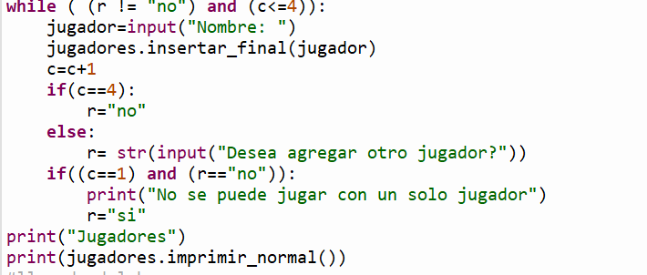
Registro de jugadores
Para jugar mínimo son 2 jugadores

Slide 5
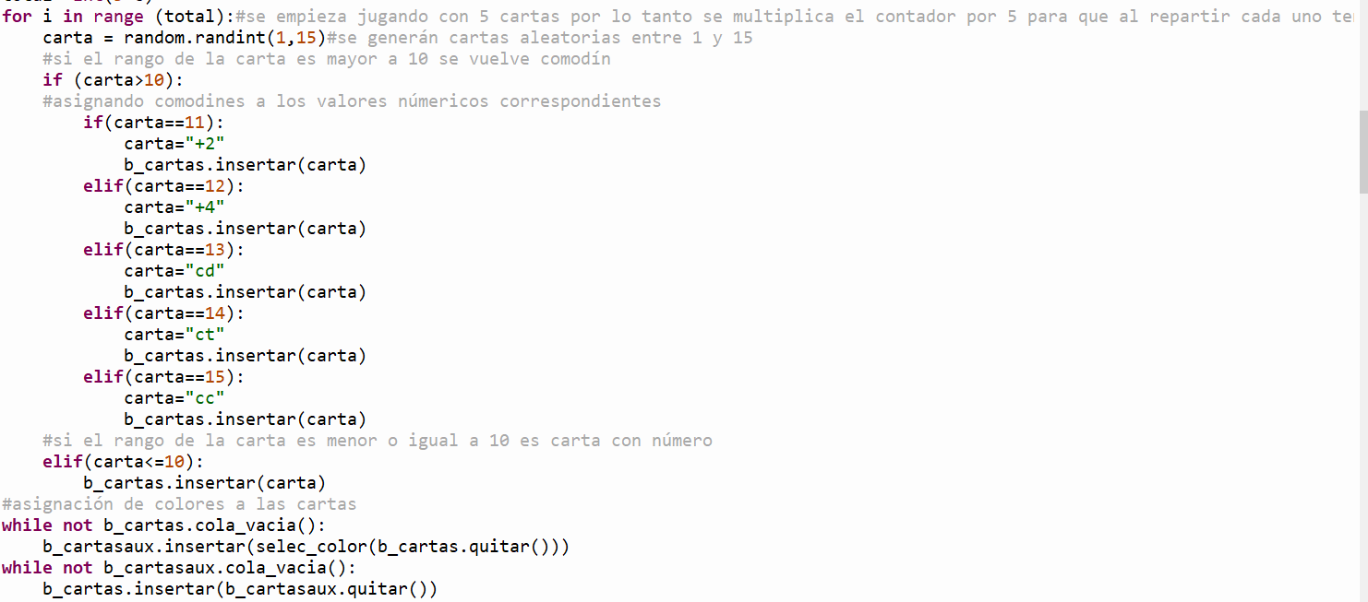
La forma de generar cartas es por medio de números aleatorios entre 1 y 15 , números menores o igual a 10 se quedan con ese valor, mayor a 10 son comodines y en vez de insertar el número se inserta el comodín.
Posterior a eso se abre un ciclo que mete todas las cartas generadas a una pila auxiliar pero los datos se envían dentro de una función selec_color(), una vez esa cola auxiliar esta llena con los valores que regresa la función vaciamos esa cola y llenamos la cola original que son las cartas a repartir “b_cartas”

Slide 6
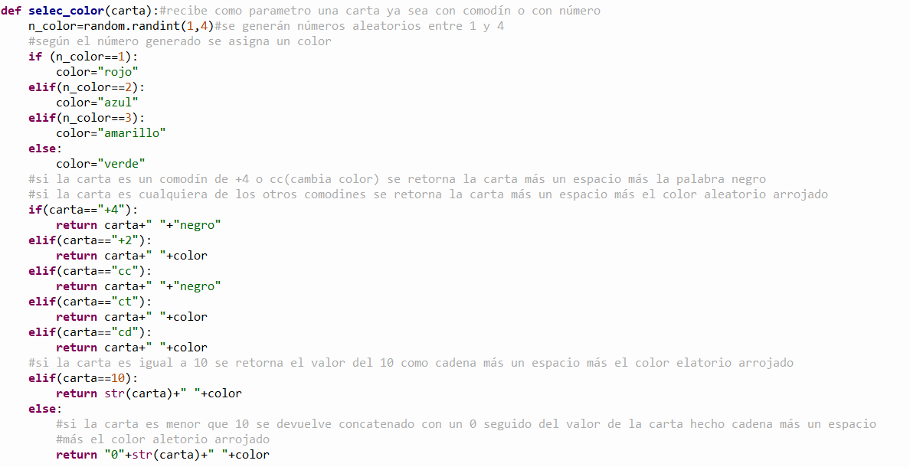

Slide 7
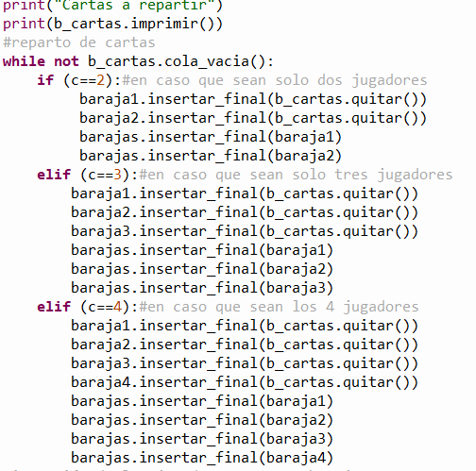
Después de que se imprimen las cartas que se van a repartir se reparten hasta que la cola este vacía son 5 cartas que le tocan a cada jugador por lo tanto la cola se queda vacía y todos los jugadores tienen el mismo número de cartas.
Como se puede jugar de 2 a 4 jugadores lo que se hace es que según el número de jugadores registrados el contador “c” tendrá ese valor entonces así sabremos que barajas llenar si de la baraja 1 a la 2 , de la 1 a la 3 o las 4 barajas. Después que se llenan las barajas por individual las barajas se envían a una cola general llamada “barajas” igual según el número de jugadores se enviarán las barajas1 y 2, baraja1 , 2 y 3 o las 4 barajas. Esto más que nada para tener un mejor manejo del orden las barajas al momento de jugar

Slide 8
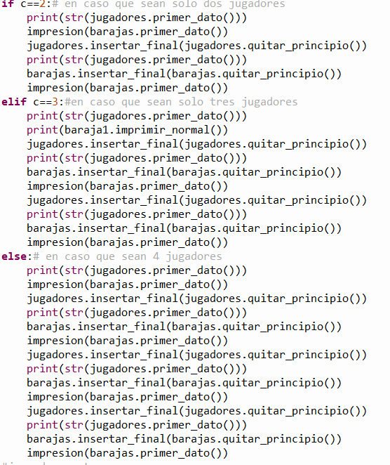
Una vez se acomodan las barajas se proceden a imprimir las barajas con su jugador, para facilitar el trabajo al ser una cola circular doble trabajamos con el primer dato de la cola. Imprimimos el jugador 1 con la baraja 1. En la cola de jugadores lo que se hace es quitar el jugador del principio y ponerlo al final seguido de imprimir el primer dato es decir el jugador que sigue. Ahora para las barajas o bien puedo imprimir de manera directa como sería baraja1.imprime por ejemplo. O en el caso que yo quiera ir recorriendo las barajas así como en el caso de los jugadores me veo en la necesidad de usar la función “impresión” sobre el primer dato de la cola de “barajas” y así puedo quitar la baraja del principio de la cola y ponerla al final permitiéndome trabajar con el primer dato

Slide 9
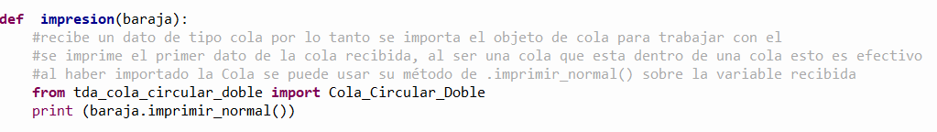

Slide 10
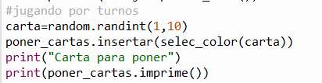
Antes de iniciar el juego se escoge una carta aleatoria con color aleatoria con números entre 1 y 10 ya que va ser la carta para iniciar el juego y esta no puede ser comodín. Posterior a eso se imprime y se inserta en la Pila de poner_cartas que es el monto donde todos lo jugadores pondrán sus cartas

Slide 11
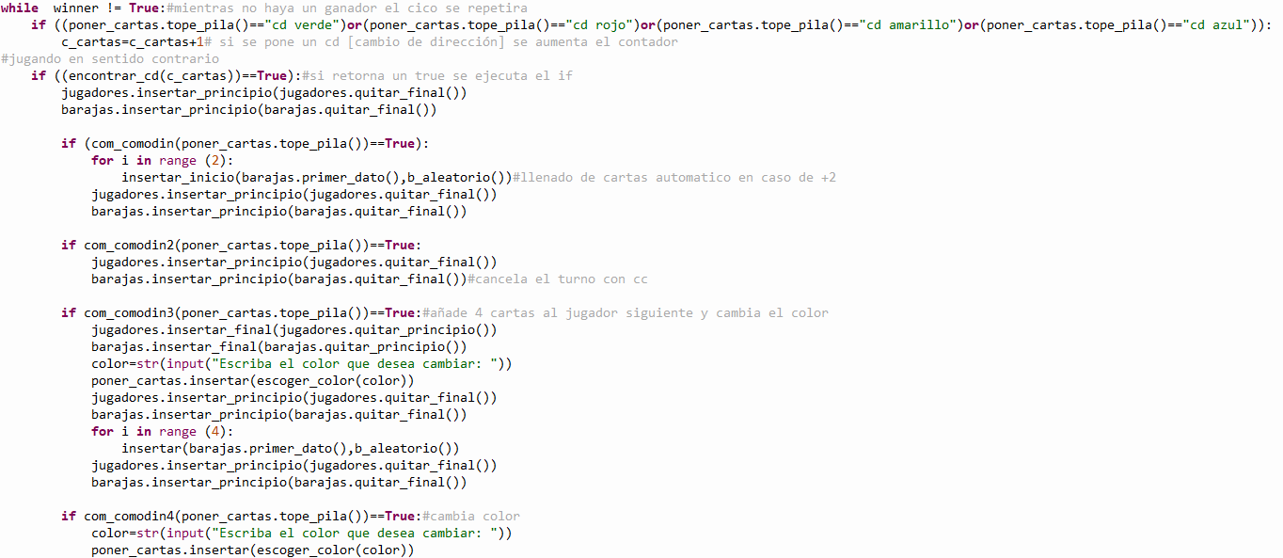
Empieza el juego

Slide 12
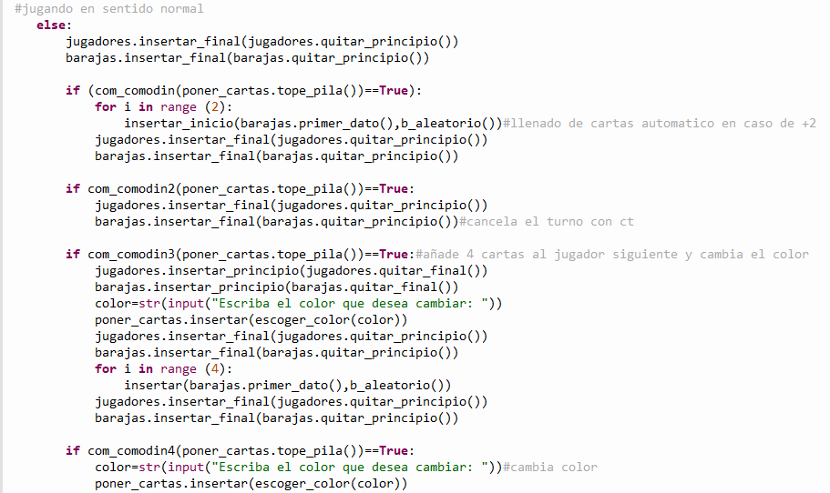

Slide 13
Todo el juego gira entorno a un ciclo while que mientras no haya un ganador se repira, recordemos que el juego termina hasta que un jugador se queda sin cartas.
La primera condición es evaluar si se puso una carta de cambio de dirección de ser así se le suma 1 al contador y se manda a llamar la función encontrar_cd
si la función retorna un True se juega a sentido contrario si retorna un False se juega a sentido normal

Slide 14
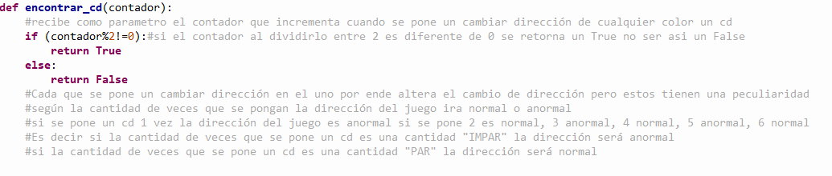

Slide 15
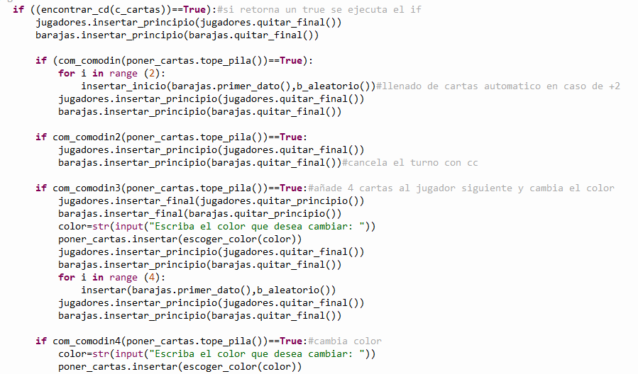
Después de que se evalúa el contador según el resultado se juega a sentido o contrasentido y se hacen las siguiente evaluaciones que son las de comodines:
+2 de cualquier color
+4 que cambia el color y le da 4 cartas al jugador que sigue
Cancelar turno al siguiente jugador
O un cambia color
En contra sentido la forma de manipular las colas es quitar del final y poner al principio. En jugar al sentido es lo opuesto a esto. En el caso de los comodines que se agregan cartas se usa la función insertar_inicio sobre el primer dato de la cola barajas

Slide 16
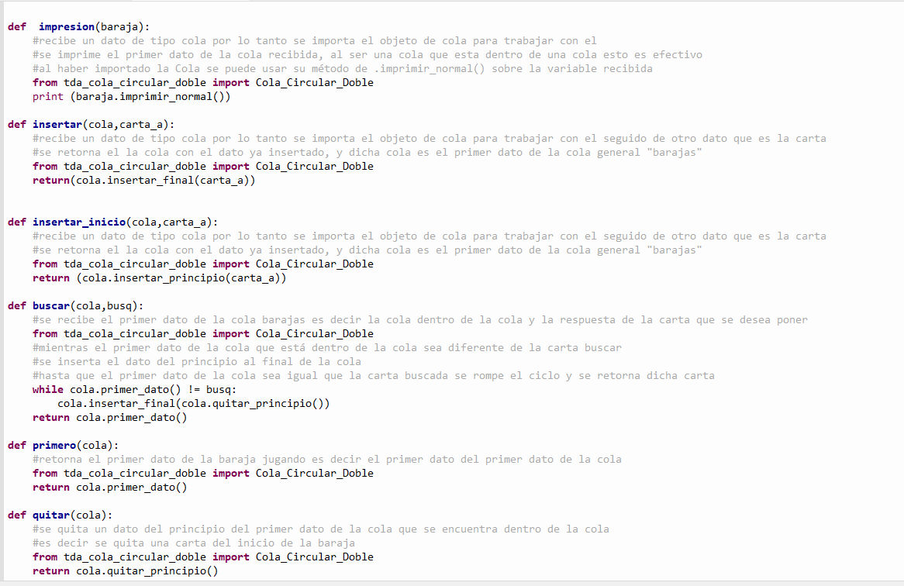
Funciones para el primer dato de “barajas”

Slide 17
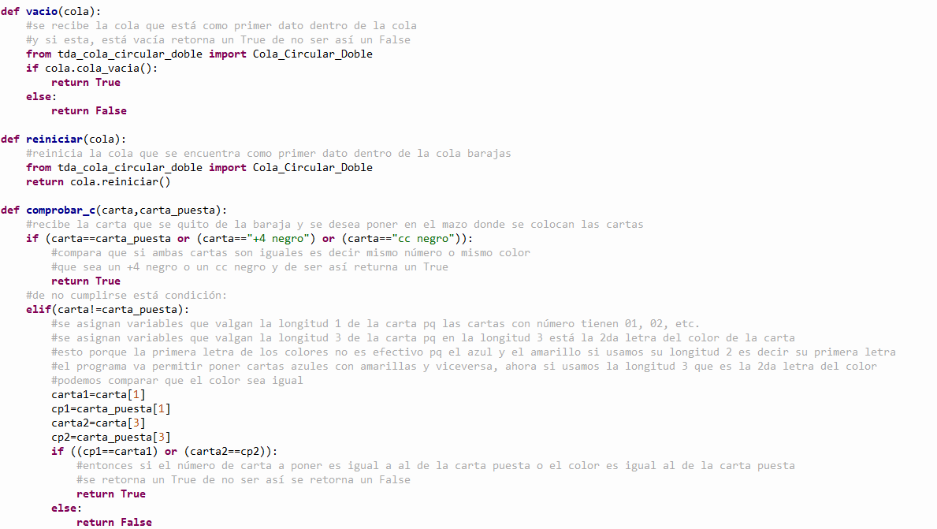

Slide 18
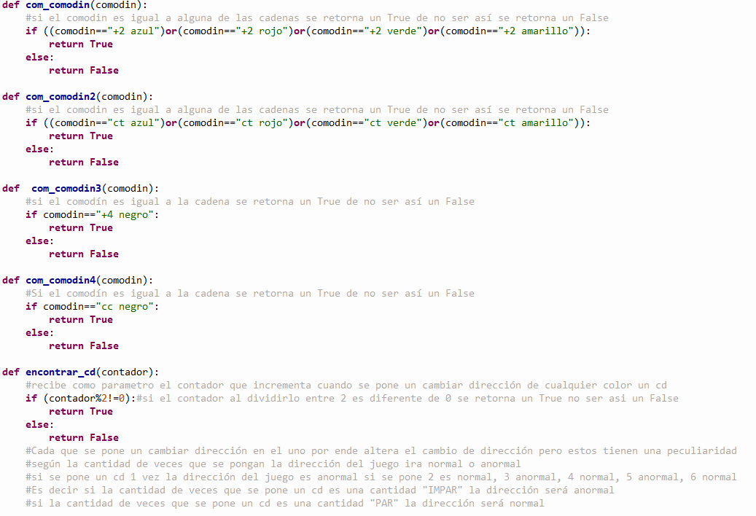

Slide 19
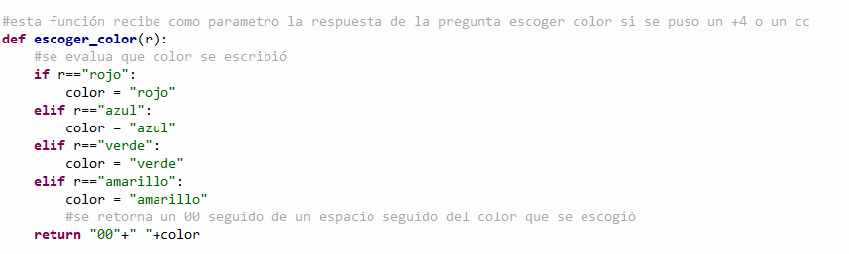
Función de +4 o cc

Slide 20
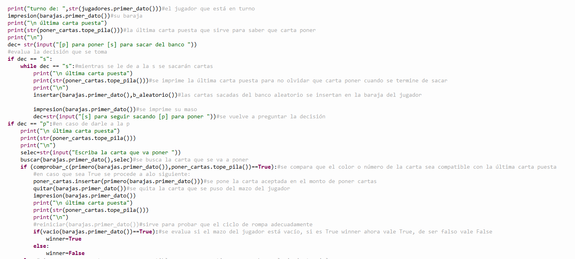

Slide 21
